Slide 1
Semantisatieverhaal AA:
Er is al jaren een superleuk programma op de televisie: het Klokhuis. Iets wat op tv of op de radio is noemen we het programma. Het Klokhuis is een programma speciaal voor, alleen voor, echt voor kinderen maar het is ook voor volwassenen erg leuk om naar te kijken. De volwassene is iemand van 18 jaar of ouder. Het Klokhuis legt uit hoe dingen werken. Elke uitzending gaat altijd over één onderwerp. Dat is waar het over gaat. Soms zijn er kinderen die graag iets bijzonders willen weten. Zij kunnen dan het onderwerp aan het programma doorgeven. Dat gaan de mensen van het Klokhuis dan voor je uitzoeken. Het programma wordt 5 keer per week, 5 keer in een week uitgezonden en het duurt ongeveer 15 minuten. Zoveel tijd kost het. Het Klokhuis is al vanaf 1988 op de tv. Meestal voorafgaand aan het Jeugdjournaal, zo noem je het nieuws op tv en radio.
Kijken jullie eigenlijk graag naar het Klokhuis?
In de laatste dia vind je een link naar een uitzending van het Klokhuis. Er wordt daarin uitgelegd hoe een programma gemaakt wordt.
AA
Notes:
Woordenoverzicht
het programma: iets wat op tv of op de radio is
speciaal voor: alleen voor, echt voor
het journaal: het nieuws op tv en radio
de volwassene: iemand van 18 jaar of ouder
het onderwerp: waar het over gaat
per week: in een week
duren: zoveel tijd kost het

Slide 2


Gerarda Das
Antoinette Duijf
Mandy Routledge
Francis Vrielink
Week 2 – 6 januari 2026
Niveau AA

Slide 3

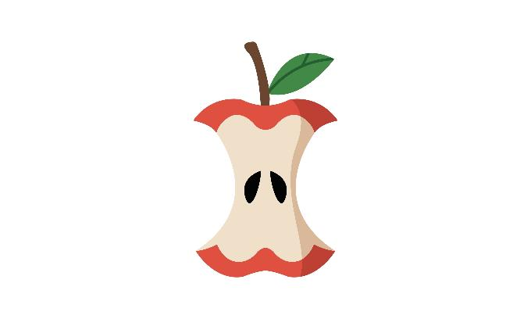
het programma

Slide 4

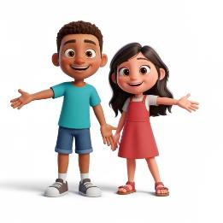
speciaal voor

Slide 5
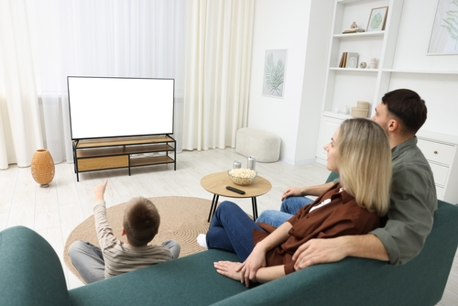
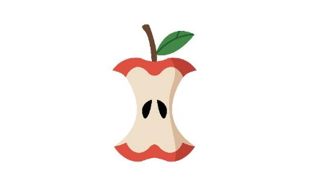
de volwassene

Slide 6

het onderwerp
Hoe ontstaat sneeuw?

Slide 7
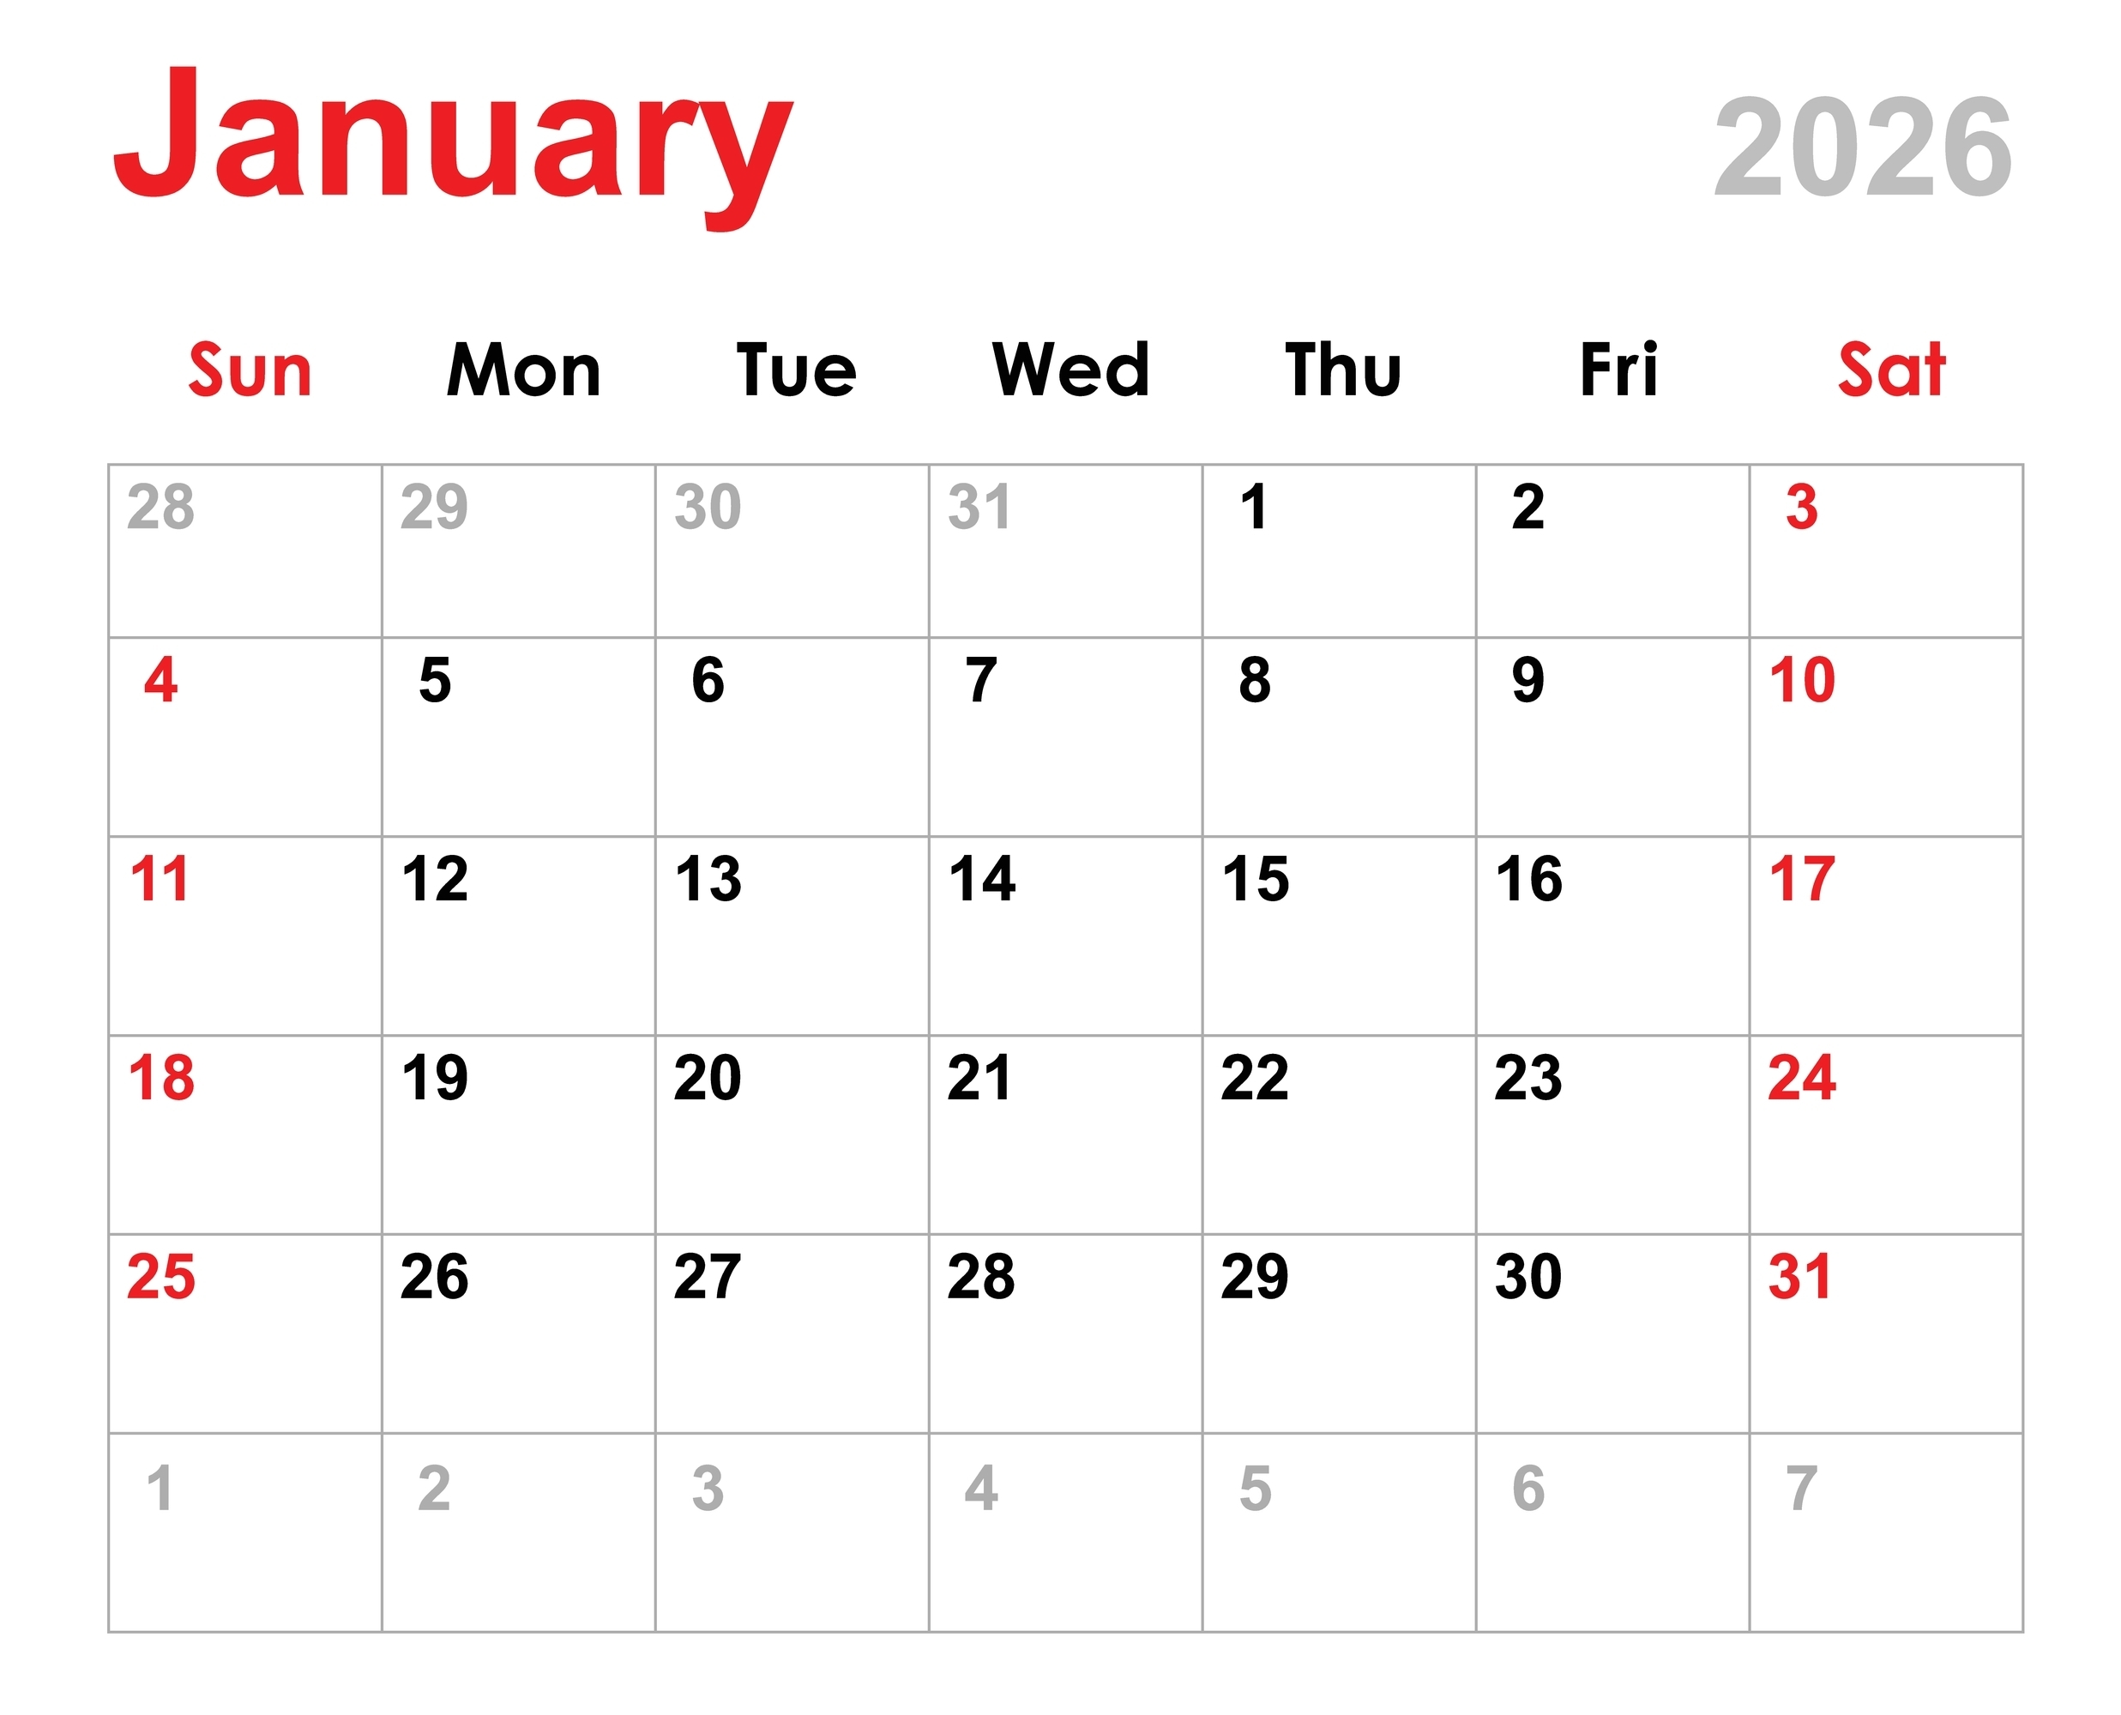

per week
i
zondag maandag dinsdag woensdag donderdag vrijdag zaterdag

Slide 8

duren

Slide 9

het journaal
HET NOS NIEUWS
Hoe wordt een reportage van Het Klokhuis gemaakt? (2013)

Slide 10
Op de woordmuur:

Slide 11





speciaal voor
voor iedereen
= alleen voor, echt voor
Het Klokhuis is speciaal voor kinderen.
= voor allemaal
Het programma is leuk voor iedereen.

Slide 12
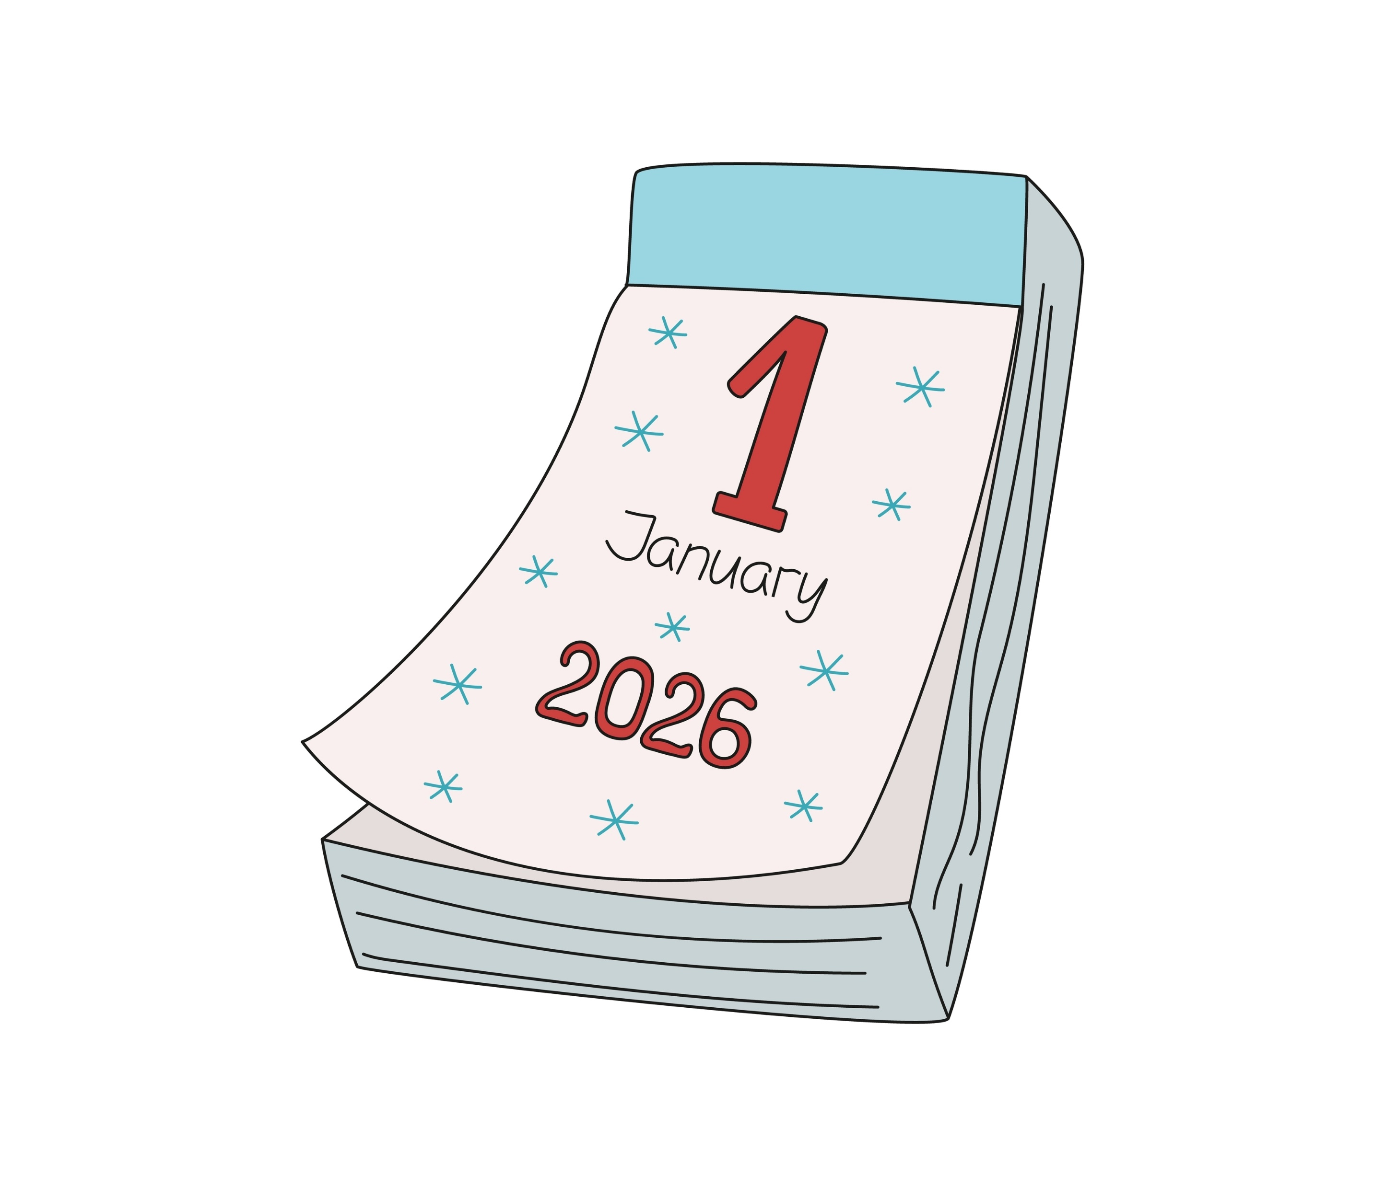
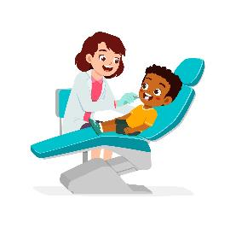
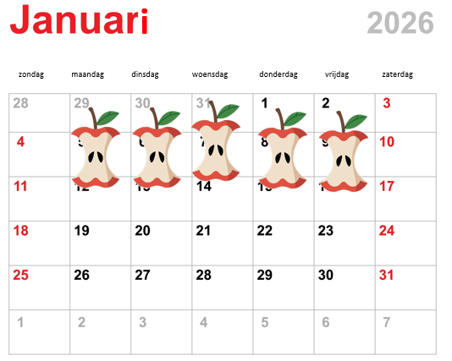


per dag
per week
per jaar
= op een dag
Ik poets mijn tanden 2x per dag.
= in een week
= in een jaar
Ik ga 2x per jaar naar de tandarts.
januari
januari
juli
Het Klokhuis komt 5x per week op de tv.

Slide 13




het onderwerp
= waar het over gaat
Sneeuw!
het weer
de ijsbeer
bobsleeën

Slide 14
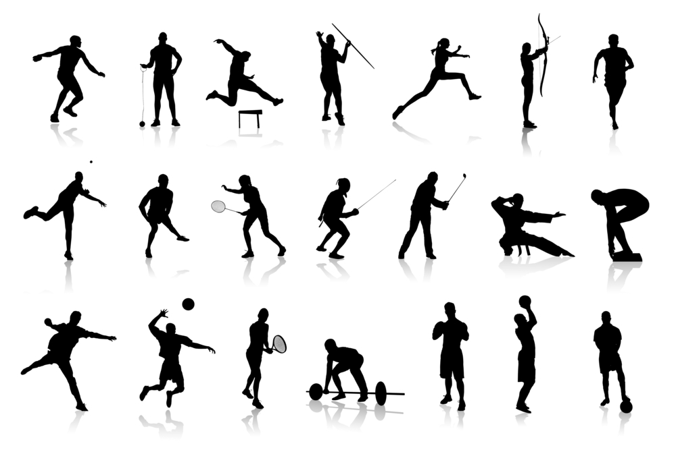

het programma
= iets wat op tv of op de radio is
het journaal
Studio Sport
Wie is de mol?
het Klokhuis
?
= het nieuws op tv of op de radio

Slide 15

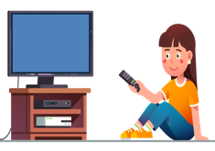
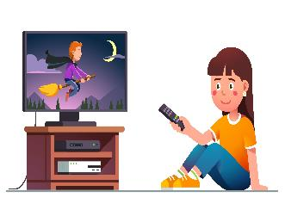

Het programma duurt ongeveer 15 minuten.
EINDE
aflopen
duren
starten
= zoveel tijd kost het

Slide 16
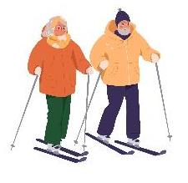

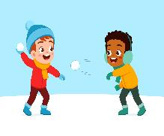

Het Klokhuis is ook interessant voor volwassenen.
de volwassene
de tiener
= iemand van 18 jaar of ouder
de kleuter
de baby

